Slide 1
Fyziologická období života ženy a jejich poruchy
Petr Křepelka

Slide 2
Životní období ženy – dle hormonálního profilu
Novorozenecké
Dětské
Pubertální
Adolescentní
Fertilní
Klimakterické
Postmenopauzální

Slide 3
Novorozenecké období
Novorozenec pod vlivem mateřských estrogenů 1-2 týdny
Proliferace endometria
Sekrece cervikálního hlenu – fluor neonatalis
Proliferace vaginálního epitelu, glykogen, lactobacilus Doederleini, kyselá reakce

Slide 4
Novorozenecké období
Krvácení ze spádu mateřských estrogenů u dívek – mikroskopicky vždy pozitivní průkaz erytrocytů
Zduření prsních žláz

Slide 5
Dětské období
Hormonálně klidové – nízká hladina pohlavních hormonů – do 9-10 let
Dívky a chlapci vypadají podobně – absence sekundárních pohlavních znaků
Genitál infantilního vzhledu
Pohlavní rozdíly - psychosociální

Slide 6
Dětské období
Ovaria klidová
Děloha infantilní – hrdlo:tělo – 2:1
Vaginální epitel – nízký – bazální a parabazální buňky, absence Doederleinova laktobacilu, pH neutrální
Mléčná žláza klidová

Slide 7
Puberta, poruchy pohlavního dospívání

Slide 8
Puberta
Přechod od dětského období do období pohlavní zralosti
Maturace hypotalamických center – generátor pulzního výdeje GnRH
Ovariální sekrece estrogenů – rozvoj sekundárních pohlavních znaků

Slide 9
Sekundární pohlavní znaky
Telarche – rovoj mléčné žlázy – formování prsů – od 11 let
Pubarche – rozvoj sekundárního ochlupení – axilární, pubické – vliv androgenů – 12-13 let
Menarche – první menstruační krvácení – 10-15 let

Slide 10
Hypotalamo-hypofyzární osa

Slide 11
HPO osa a puberta
H: ztráta inhibice GnRH
Noční pulzy GnRH zvýší frekvenci a amplitudu
P: ↑FSH/LH
noční, dále po menses
↑ LH indikátor gonadarche
O: Estradiol, testosteron
Nízká hladina E2 : bvývoj prsů a růst dlouhých kostí
Vyšší hladina E2: menarche, decelerace kostního růstu
Kriticky vysoká hladina E2: estrogeny startují pozitivní zpětnou vazbu s výsledkem pulzu LH a ovulací
Ovulační cyklus – maturace HPO osy

Slide 12
Endokrinní aspekty puberty
ADRENARCHE
Nadledviny produkují nízkou hladinu androgenů, primárně DHEAS
Věk 6-10
Pubické ochlupení, činnost pachových žláz
Nejsou podmínkou pro normální pubertální vývoj
GONADARCHE
Ovariální produkce estrogenů a testosteronu
Telarche a menarche reflektují produkci estrogenů

Slide 13
Normální pubertální vývoj
Telarche/Pubarche věk 9-11
Věk 6 afroameričanky, věk 7 dívky kavkazské rasy
Nejpozději 13 let
Menarche přibližně 2 roky po rozvoji prsní žlázy
Normální rozmezí: 18 měsíců- 5 let
Somatotyp/genetické dispozice
Intenzivní cvičení posouvá menarche o 0,4 roku /každý rok tréninku
Ovulační cykly 2-5 let po menarche

Slide 14
Citterbart K. Gynekologie. Praha: Galén, 2001.

Slide 15
Normální adolescentní model menstruace
Délka cyklu: 21-45 d
Trvání krvácení: 2-7 d
Anovulační cykly jsou normální do 2 let po menarche
5 let po menarche je většina cyklů ovulačních

Slide 16
Puberta
Rozložení tuku ženského typu
Urychlení tělesného růstu – uzávěr epifyzárních štěrbin – ukončení růstu kolem 17 roku

Slide 17
Puberta
Děloha pubertální – hrdlo:tělo – 1:1
Proliferace endometria
Proliferace vaginálního epitelu – tvorba glykogenu – Doederleinův laktobacil – kyselá reakce vaginálního prostředí
Ovaria – růst folikulů

Slide 18
Menarche
Vliv socio-ekonomický – nižší věk menarche v rozvinutých zemích
Vliv geografický – nižší věk menarche v rovníkových oblastech, vyšší v severských oblastech

Slide 19
Menstruační cyklus
Menarche – obvykle anovulační cykly – krvácení ze spádu estrogenů
Postupně přibývají ovulační cykly a zvyšuje se jejich podíl

Slide 20
Poruchy pohlavního dospívání
Akcelerace – pubertas praecox vera, pseudopubertas praecox
Retardace – pubertas tarda

Slide 21
Známky abnormálního pubertálního vývoje
Absence vývoje prsů do 13 let
Absence menses do 16 let
Nedosažení stádia - Tanner 4
Časný vývoj doprovázený rychlým růstem, neurologickými symptomy, rychlým vývojem sekundárních pohlavních znaků

Slide 22
Akcelerace pohlavního dospívání
Pubertas praecox vera – idiopathica – předčasné dozrání osy hypotalamus-hypofýza-ovarium
Pseudopuertas praecox – expozice organismu exogenními či endogenními pohlavními hormony

Slide 23
Diagnostika a léčba
Odlišit pubertas praecox vera od pseudopubertas praecox !
Pubertas praecox vera – analoga GnRH
Pseudopubertas praecox – zdroj hormonů – nádor ! - operační léčba

Slide 24
Retardace pohlavního dospívání
Izolovaná retardace pohlavního dospívání
Sdružená s poruchou růstu
Hypergonadotropní – periferní – ovariální
Hypogonadotropní – centrální

Slide 28
Diagnostika a léčba
Genetické vyšetření, hormonální profil, biopsie gonád
Léčba – substituce estrogeny, následná substituce estrogeny+gestageny, odejmutí dysgenetických gonád – nebezpečí tumoru!
Somatotropní hormon

Slide 29
Adolescence
Sekundární pohlavní znaky vyvinuty
Zvyšuje se podíl ovulačních cyklů
Hypotalamohypofyzární osa dozrává
Věk 18-20 let – dosaženo plné fertility
Psychosociální vývoj

Slide 30
Psychosociální problematika puberty a adolescence
Identifikace s pohlavím
Vymezení vztahů k opačnému pohlaví a okolí obecně (rodina, přátelé, škola)

Slide 31
Doporučení
Obsah adolescentní gynekologie
Vyšetření normálního a abnormálního pohlavního vývoje
Preventivní péče včetně psychosociálního zdraví
Reprodukční zdraví
Přístup k antikoncepci a UPT
Diagnostika a léčba STD
Perinatologická péče
Vyšetření (věk 12-14, 15-17,18-21)

Slide 32
Gynekologické vyšetření v adolescenci
TK, výška, hmotnost /1 rok
Vyšetření prsů v 18 letech
Vyšetření pánve:
Abnormální krvácení nebo výtok
Pánevní bolest
Znásilnění
STD screening
Není nutné před nasazením antikoncepce
Snížení rizik

Slide 33
Těhotenství
34 % alespoň jedna gravidita před 20
25 % otěhotní do 2 let po prvním dítěti
Rizika těhotenství v adolescenci:
Abusus návykových látek, poruchy mentálního vývoje
Starší partner
Ztráta zájmů
Omezení přístupu k antikoncepci

Slide 34
STD screening
Cytologie
1/rok, zahájit do 3 let po prvním styku
Gonokoky/chlamydie
1x ročně nebo když: nový partner, symptomy (výtok, bolest, nepravidelné krvácení)
Trichomoniáza
Vyšetřit u positivních na gonokoky/chlamydie

Slide 35
Deprese a sebevraždy
Poruchy spánku, nechutenství, ztráta zájmů
Frustrace
Podrážděnost je v adolescenci příznakem deprese

Slide 36
Násilí a agresivita
25 % dívek <18 let se stalo objektem sexuálního násilí
Pozor na
Alkohol
Starší partner
Vynucený vztah

Slide 37
Alkoholismus
80% sexuálních útoků je pod vlivem alkoholu
Souvislost s mortalitou mladistvých
Deprese vede k abusu
Poučení
Vztah alkoholu a sexuálního násilí
Symptomy deprese

Slide 38
Testování rizik - “HEADDSS”
H – home (domácí podmínky)
E – education (vzdělání)
A – aktivity a zájmy
D – drogy a alkohol
D - deprese
S – sexualita
S – safety (bezpečí)

Slide 39
Klimakterium a klimakterický syndrom

Slide 40
Terminologie
Menopauza
Premenopauza
Postmenopauza
Klimakterium

Slide 41
Menopauza
Definice
Poslední menstruační krvácení
Diagnóza
Retrospektivně –amenorea 12 měsíců
Symptomy
Cyklické změny
Vasomotorické symptomy
Urogenitální symptomy
Poruchy spánku a psychické poruchy

Slide 43
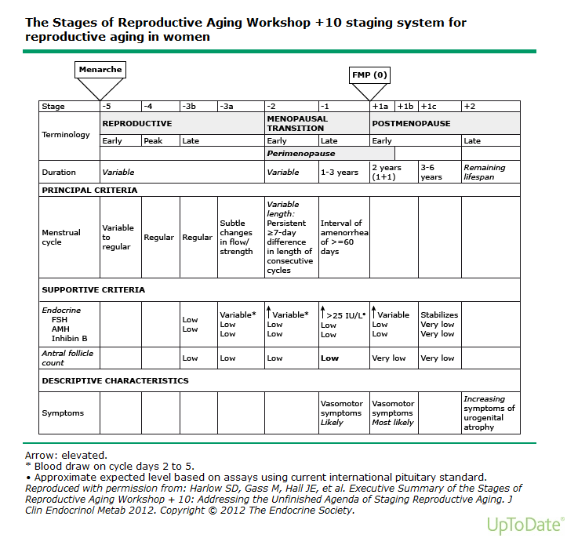

Slide 44
Klimakterický syndrom
Cyklus
Hormonální změny
Symptomy
Několik let před menopauzou

Slide 45
Význam
Podíl žen ve vyšším středním věku
Věk menopauzy 50 – 55 let
Hypestrinní syndrom
Notes:
With the increase of life expectancy the specific diseases also bound to increase

Slide 46
Faktory ovlivňující věk menopauzy
Kouření
Hysterektomie
Oophorectomie
Přenašečky sy fragilního X chromozomu
Autoimunitní choroby
Vysoká nadmořská výška
Chemoterapie a radioterapie

Slide 47
Fyziologie
Atrezie folikulů
Snížení citlivosti folikulů vůči gonadotropinům
Snížení kvality a kvantity folikulů
Snížení ovariální rezervy

Slide 48
Hormonální změny
Anovulační cykly
Variabilita sekrece gonadotropinů a estradiolu
Snížení citlivosti vůči estrogenům
Vymizení peaku LH
Poslední menstruační krvácení
Sekundární amenorea

Slide 49
Symptomy
Nepravidelné krvácení
Hormonální nerovnováha
Patologie vnitřních rodidel (leiomyomy, polypy, ca endometria)

Slide 50
Fertilita
Fertilita se snižuje, těhotenství je však i v klimakteriu možné
Vysoký podíl nechtěných gravidit mezi 40 – 44 rokem života
Indikovaná kontracepce

Slide 51
Polymenorea
Zkrácení délky cyklu <23 d
Obvyklý symptom
Redukce počtu folikulů
Redukce velikosti kohorty folikulů
Zkrácení folikulární fáze
Ovulace– konstantní trvání luteální fáze = 14 d

Slide 52
Hormonální změny
Rezistence folikulů vůči gonadotropinům
FSH, LH se zvyšují
Stimulace stromatu ovarií
Zvýšení hladiny estrone – snížení estradiol
Snížení inhibinu (granulozové buňky)

Slide 53
Hormonální změny
Dramatické snížení produkce estradiolu
2 roky před a 2 roky po menopauze
Postmenopauzální estrogeny
Ovariální stroma
Nadledviny
androstendion→estron

Slide 54
Hormonální změny
Testosteron se nemění
DHEAS se snižuje s věkem
Celkový cholesterol, LDL, apolipoprotein B ↑

Slide 55
Hormonální změny
Anovulace
Estrogeny nejsou oponovány progesteronem
Elevace estrogenů
Hyperplazie endometria
Obézní ženy – vyšší hladina estronu (extragonadální konverze)
Vasomotorické symptomy – stejné u hubených i obézních

Slide 56
Vyšetření ukazatelů menopauzy
FSH
FSH>LH (nižší renální clearence u FSH)
Opaakované měření FSH – interval 2-3 měsíce

Slide 57
Další vyšetření menopauzy
Anti-Mullerian hormone (AMH)
Mullerian inhibiting substance (MIS)
Nejčasnější marker
↑FSH –↓ Inhibin - estradiol↓

Slide 58
Klimakterický syndrom - průběh
Fyziologické změny v souvislosti se sníženou receptivitou vůči gonadotropinům
Návaly
Nespavost
Hmotnostní přírůstek a otoky
Změny nálad
Deprese
Nepravidelný cyklus
Mastodynie
Bolesti hlavy

Slide 59
Klimakterický syndrom – průběh
Variabilní nástup
6 let před menopauzou
Klinické vyšetření – nespecifické změny
Hypestrinismus
Ztenčení vaginálního epithelu, změna barvy, vymizení rugae vaginales
Snížení pH pochvy – změny biocenózy, fluor
Atrofická cystitis(symptomatologie jako u zánětu močového měchýře)
Ztráta svalového tonu pánevního dna – sestup a výhřez rodidel

Slide 60
Klimakterický syndrom - průběh
Extragenotální změny
Ztráta elasticity kůže
Snížení denzity kostní tkáně
Prsní žláza je nahrazována tukovou tkání

Slide 61
Návaly horka - Hot flushes
Návaly horka
Záchvatovitý pocit horka, šířící se od krajiny pupku na obličej a hlavu
Pocení horní poloviny těla
Poruchy spánku … spánková deprivace
Kognitivní a afektivní poruchy
Kardiovaskulární a neurologické poruchy
Palpitace
Závratě
Vertigo

Slide 62
Osteoporóza
Osteoporóza
Bone mineral density (BMD)≥2,5 SD – pod střední hodnotou denzity(T score)
Osteopenia
Bone mineral density (BMD) 1,0 - ≥2,49 SD - (T score)

Slide 63
Osteoporóza
Osteoporóza
Fraktury
Krček stehenní kosti
Zápěstí
Obratlová těla
Estrogenní terapie
Snížení rizika 40% (zápěstí a krček stehenní kosti), 55% i<60 let
Ochranný účinek vymizí po 2 letech od ukončení léčby

Slide 65
Osteoporóza
Menopauza
Rychlá redukce BMD
Kostní resorpce
Trabekulární kostní tkáň
Horší prognóza u nízké hodnoty BMD při menopauze

Slide 66
Osteoporóza
Predikce
Osteodenzitometrie
BMD <1 SD než průměr - vyšší riziko fraktur
Rizikové faktory
Hypestrinismus
Hypandrogenemie
Kouření
Pohybová inaktivita
Nízké BMI
Nedostatek slunečního svitu

Slide 67
Osteoporóza
Osteodenzitometrie
DXA-dual-energy rentgenová absorbciometrie
Testování u všech žen ?
Testování u žen s rizikovými faktory?

Slide 68
Osteoporóza - prevence
Vitamín D 15 µg/d
Calcium 1000-1500 mg/d
Cvičení

Slide 69
Osteoporóza - terapie
Biphosphonáty
SERMs = selektivní modulátory estrogenových receptorů
Calcitonin
Estrogenová terapie

Slide 70
Kardiovaskulární rizika a menopauza
Kardiovaskulární morbidita
Menopauza zvyšuje riziko
Estrogenová terapie riziko nesnižuje
Vliv estrogenů je věkově závislý
Benefit do 50 let
>9 let po menopauze – kontraindikace ET

Slide 71
Karcinom prsu a menopauza
Estrogeny
Zvýšení rizika?
Estrogen+progestin vs. placebo … zvýšení rizika (38 vs 30/10 000)
Ženy užívající HT – lokalizovaný, menší tumor, negativní uzliny, vyšší stupeň diferenciace)

Slide 72
Estrogeny a CNS
Estrogeny a kognitivní funkce ?
Věk = snížení kognitivních funkcí
WHI –estrogeny nezvyšují kognitivní funkce
Alzheimerova choroba – častější u žen
Estrogeny nezlepšují prognózu
Deprese- ? – estrogeny snižují hormonální fluktuace – krátkodobě účinné

Slide 73
Hormonální terapie
Indikace – těžké formy klimakterického syndromu
Snižují výskyt návalů
Snižují riziko gravidity
Upravují nepravidelnosti cyklu
Ochrana kostního zdraví
Zvyšují kvalitu života

Slide 74
Hormonální terapie
ET – estrogenová
EPT - kompinovaná estro-progestagenní
HT - hormonální terapie
CC-EPT – kontinuální kombinovaná estro-progestagenní
CS-EPT - sekvenční kombinovaná estro-progestagenní
Progestagenní – samotný progestin

Slide 75
Indikace
Specifická vůči symptomům a zdravotnímu stavu pacientky
Věk
Hysterektomie
Osobní anamnéza
Rodinná anamnéza
Kouření
Potřeba antikoncepce

Slide 76
Vedlejší účinky
Otoky
Mastodynie
Nepravidelné krvácení
Bolesti lavy

Slide 77
Způsob podání
Systémové
Orálně
Transdermálně
Nitrovalově
Podkožně
Nitroděložně
Lékálně
Vaginálně

Slide 78
Kontraindikace
Nediagnostikované vaginální krvácení
Těžké poruchy jater
Gravidita
Hluboká žilní trombóza
Anamnestický karcinom prsu (jiné estrogendependentní tumory)

Slide 79
Studie bezpečnosti HT
WHI - Women's Health Initiative
MWS - Million Women Study
ERA - Women's Estrogen-Progestin Lipid-Lowering Hormone Atherosclerosis Regression
HERS - Heart/Estrogen and progestin Replacement Study

Slide 80
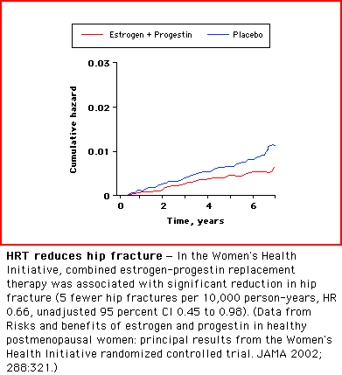
Zlomenina krčku stehenní kosti

Slide 81
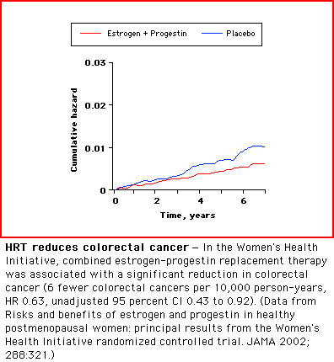
Kolorektální karcinom

Slide 82
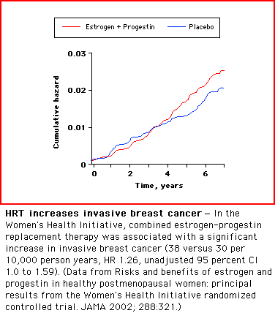
Karcinom prsu

Slide 83
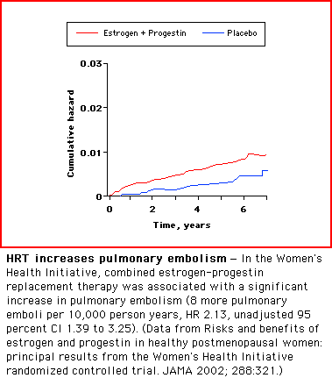
Plicní embolie

Slide 84
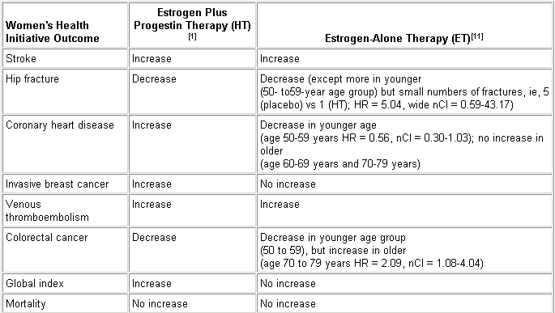
Benefity - Rizika

Slide 85
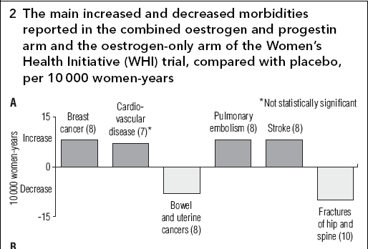
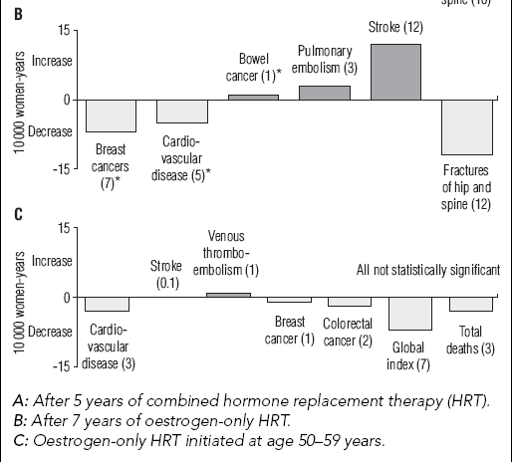
Zásady
používej nejnižší účinné dávky estrogenů
• minimalizuj perorální aplikaci hormonů
• zahájit terapii co nejblíže menopauze
Notes:
Principles of safe prescirbing of HRT

Slide 86
Nehormonální modality léčby návalů
SSRIs (Escilatopram)
Redukce počtu návalů o 20 %
Redukce intenzity návalů o 47 %
Gabapentin
Pregabalin
Redukce počtu a intenzity návalů o 20 – 30 %
Notes:
Shams T, Firwana B, Habib F, Alshahrani A, Alnouh B, Murad MH, et al. SSRIs for hot flashes: a systematic review and meta-analysis of randomized trials. Journal of general internal medicine. 2014 Jan;29(1):204-13. PubMed PMID: 23888328. Pubmed Central PMCID: PMC3889979. Epub 2013/07/28. eng.
Toulis KA, Tzellos T, Kouvelas D, Goulis DG. Gabapentin for the treatment of hot flashes in women with natural or tamoxifen-induced menopause: a systematic review and meta-analysis. Clinical therapeutics. 2009 Feb;31(2):221-35. PubMed PMID: 19302896. Epub 2009/03/24. eng.
Nonhormonal therapies for menopausal hot flashes - Systematic review and meta-analysis. JAMA-JOURNAL OF THE AMERICAN MEDICAL ASSOCIATION. 295, 17, 2057-2071, ISSN: 00987484.

Slide 87
Děkuji za pozornost Petr Křepelka

